Slide 1
NÁRODNÍ STRATEGIE VEŘEJNÉHO ZADÁVÁNÍ pro období let 2024 až 2028
VZ Tour 2024 České Budějovice: Moderní metody zadávání a jejich praktické využití 12. 11. 2024, České Budějovice
Eliška Mičová, Ministerstvo pro místní rozvoj ČR

Slide 2
Notes:
Velký objem = velký dopad, který můžeme ovlivnit, aby se nakupovalo chytře, efektivně, transparentně a udržitelně. Je potřeba, aby stát k tomu přistupoval strategicky, měl jednotný přístup k VZ a pomáhal zadavatelům
Pozn. pro řečníky: Jirka, Marek - data za 2023 zpracované dle jiného způsobu výpočtu (vypracoval jiný zpracovatel, který spočítal všechny PHZ včetně DNS a RS a tím dosahuje jiný výslední objem a nesprávně spočítal části VZ)

Slide 3
Notes:
První strategický dokument, který v oblasti VZ vznikl
Slide obsahuje prolink na strategii

Slide 4
Notes:
02/2024 byla přijata jednomyslně na vládě
Slide obsahuje prolink na usnesení

Slide 5
Notes:
Souhrn opatření, které fungují na základě provázanosti mezi sebou, nejde vytáhnout 1 prioritu, ale je nutné na ni koukat jako na celek
Např. nepodaří se nám změnit prostředí, pokud nebudeme nabízet nové řešení v rámci kvality a inovace, nemůže reagovat na výzvy EU, pokud nebudeme zohledňovat OVZ...

Slide 6
Notes:
Nejde jenom o aktivitu MMR, ale strategie je komunikována napříč rezorty a organizacemi, kteří již byli zahrnuty do přípravy strategie

Slide 7
Notes:
Podporovat prvky, které vedou k chytrému nakupování s propojením na OVZ a Platformu = cílem je zajistit balíček standardů, metodik, doporučení/toolbox, se kterými můžou zadavatelé pracovat a budou přispívat ke kvalitě a inovacím ve VZ, bude nastaveno z pohledu komodit
Nevyhnutným krokem při přípravě bude komunikace s trhem a počítá se i s oborovými tržnými konzultacemi.
Kompetenční centrum – vnímáme nejenom odpovědnost za implementaci Strategie, ale do budoucna na MMR vznikne expertní tým, který bude poskytovat vytvořenou podporu ve smyslu metodik, vzdělávání, platformy, sbírání dobré praxe atd.
Ukázka Portálu VZ – zde se postupně zveřejňují všechny výstupy a aktualizoval se Portál
Platforma – široké spektrum členů z řad zadavatelů, kteří budou pilotovat jednotlivá řešení a přinášet tak příklady z praxe

Slide 9
Portál
o veřejných
zakázkách

Slide 10
Notes:
Cíle Platformy:
Sdílení dobré praxe a vzájemná inspirace​
Odborné diskuse nad novými tématy a trendy​
Realizace pilotních projektů k ověřování nových řešení​
Implementace opatření Strategie do praxe​
Komunikace témat na odborných fórech​
Platforma v číslech:
Zapojených přes 50 organizací (struktura organizací)
-- úřad vlády, ministerstva, kraje, Praha (MČ)​
-- statutární města, města, příspěvkové organizace,​
-- veřejnoprávní instituce, státní organizace, ​
-- univerzity, nemocnice, asociace…
Platforma pro vás 2x ročně osobní setkání, 2x mesíčně online setkání na MS TEAMS-ech

Slide 11
Notes:
Aktuálně se řeší technická novela (navýšení limitů, odstraňují se aktuální problémy)
Nikdy nekončící diskuse

Slide 12
Notes:
Předpokladem pro efektivní zadávání veřejných zakázek jsou:
jednotná a srozumitelná pravidla pro zadavatele i dodavatele;
elektronické prostředí pro efektivní, transparentní, inovativní a bezpečné zadávání veřejných zakázek v oblasti zadávání veřejných zakázek;
fungující konkurence, tedy zájem o realizaci veřejných zakázek ze strany dodavatelů;
partnerský přístup mezi veřejným a soukromým sektorem zahrnující férový přístup k firmám ze strany zadavatelů;
dostatečná komunikace již od fáze přípravy veřejných zakázek, včetně řízení smluv a budování důvěryhodného prostředí prostřednictvím komunikace vůči neúspěšným uchazečům o veřejné zakázky.

Slide 13
„Sněmovní tisk č. 724“

Slide 14
Notes:
Základem je § 6 ods. 4, zaměření by mělo být na přidanou hodnotu, value for money, což znamená, že musím mít předem promyšlenou přidanou hodnotu
Na základě strategie by měl vz. APUN, kteří bude obsahovat minimální standardy pro vybrané předměty plnění, bude probíhat i aktualizace metodických materiálů, příkladů dobré praxe atd., které jsou na Portále VZ
APUN – jednotlivé předměty plnění, půjde o minimum (ne všechno, co lze dosáhnout, resp. již dosahují ti nejprogresivnější zadavatelé), jde o minimální naplnění § 6 ods. 4.
Pozn. pro řečníky: U VZMR, kterých se netýká § 6 ods. 4, vnímáme stále důležitost využívat OVZ k dosahování efektivnosti, dosahování hodnoty.
Řada věcí a byla projednána s odborníky, zadavateli i s trhem
Proč tyto předměty plnění: Stavby, potraviny = velký dopad. Služby – reakce na rizika, která tam vznikla tlakem na dlouhodobě nejnižší nabídkovou cenu. Kancel. papír/potřeby, Občerstvení na akcích = jednoduché plnění, lze jednoduše využívat.
Časový rámec: do konce roku první sada MPŘ, bude se připravovat i druhá sada v budoucnu (bude probíhat diskuze). Závazné pro statní správu a doporučující pro samosprávu.
Již aktuálně jsou teze zveřejněny na Portále VZ s výzvou o zpětnou vazbu.
Pozn. pro řečníky: U dotovaných zakázek platí pravidla dotovaných zakázek na prvním místě. Kritéria APUNu platí pro nedotované VZ. Je pravděpodobné, že obdobná kritéria již dotované zakázky obsahují.

Slide 16
Teze
ZDE

Slide 17
Notes:
Pro efektivní nákup je nutné náležitě profesionalizovat osoby za nákupy odpovědné - ať již rozšiřováním povědomí "interních klientů", nebo komplexním vzdělávání nákupních expertů.
Zadávání nevnímáme jenom z pohledu procesu zadání zakázky (ZD, smlouva a tím to končí), ale i z pohledu přípravy, promyšlení dopadů, contract managementu atd.
Připravili jsme komplexní rámec toho, co by měl zakázkový tým vést v patrnosti (ne jeden člověk!) na podkladě ProcurCompEU (Evropský rámec kompetencí pro odborníky v oblasti zadávání veřejných zakázek) a příkladu Rakouska – 17 komponent level basic.
Kromě výkladové podpory ZZVZ i témata týkající se strategického řízení (např. APUN, inovace), připravujeme širokou škálu školení v základech zadávání VZ tak, aby byli schopni efektivně řídit nákupy i nejmenších zadavatelů.
Formát: videosemináře zveřejněné na Portále VZ, semináře

Slide 18
Notes:
Seznam komponent vychází ze dvou zdrojů: ze sady ProcurCompEU a rakouského programu excelence ve veřejném nakupování. Oba tyto zdroje pojímají odbornost funkce nákupu šířeji, nežli jen jako orientaci na korektní postup podle ZZVZ/směrnice. Věnuje se rovněž otázkám znalosti komodit, resp. Jejich trhu, většího důrazu na kvalitní řízení procesu nákupu od samého počátku (formalizovaná identifikace potřeb na začátku po contract management a zejména lessons learnt na konci procesu)

Slide 19
Notes:
Seznam nemá být naplňován ve 100 procentech ve smyslu: pokud se v tom nevzděláte, nesplňujete požadavky na administraci. Má ale napomáhat v orientaci ve vzdělávání v komplexním tématu nákupů. Krom toho je zapotřebí vzdělávání I jiných osob než samotných administrátorů (například interních klientů).
Rámec má mj. I zjednodušovat řízení odborného rozvoje osob odpovědný za nákupy.

Slide 20
Notes:
Kromě rámce MMR očekáváme také rozšiřování nabídky vzdělávání "nad rámec zákona" pro osoby odpovědné za nákupy. Poskytovateli by měli být rovněž školy či dalších poskytovatelé. Náplní budou jak dílčí semináře na vybraná témata, tak i komplexnější vzdělávací programy.

Slide 22
Notes:
Reagujeme na situaci, že máme hodně zadavatelů a je velká decentralizace
Cílem je, aby centrální nákupy na krajské úrovni, které jsou funkční a probíhají na úrovni krajského úřadu a jeho příspěvkových organizací, aby se otevřeli i pro obce a města daného kraje.
Máme vcelku funkční centralizaci na úrovni státu, do centrálních nákupů vybraných komodit se můžou přidat i zadavatelé z řad obcí a měst (např. auta, ICT).
Vnímáme prostor pro rozvoj podobného modelu na regionální úrovni, s potenciálem podpory lokálnosti a udržitelnosti, jak již některé kraje ve svých VZ reflektují.

Slide 23
Notes:
Důležité je zapojení klíčových aktérů – na úrovni měst, obcí, krajů a jejich organizací, asociací apod. a současně i ministerstva nabízející centrální nákupy i pro veřejnou správu tak, abychom propojovali všechny tyto úrovně a dosáhli maximální možní míru informovanosti o možnostech centralizace či už na krajské anebo státní úrovni.
Dále vytváříme optimální podmínky pro centralizaci na úrovni kraje, tak abychom umožnili proces centrálních nákupů zefektivnit, zrychlit a využívali se k tomu správní nástroje (vzory, standardy, elektronický sběr dat, e-shop...), čím se vytvoří prostor/kapacita pro zapojení menších zadavatelů.
Současně potřebujeme nastavit model evaluace a vyhodnocovaní dat.

Slide 24
Notes:
Aktuálně (slide s cestou): máme hotové dva popisy funkčního systému centralizace Libereckého a Plzeňského kraje – prolink na slidu, připravujeme příklady dobré praxe – popis fungování E-shopu Vysočina, systém centrálního nákupu a nákup léku centrálně Moravskoslezského kraje..., dále se připravuje se implementace opatření ve vybraných krajích (především Liberecký a Jihomoravský)
Pozn. pro řečníky: pokud možno, třeba motivovat obce a města, aby se vytvořil tlak “zdola” - čím větší tlak obce vytvoří na kraj, tím dřív se budou moci obce zapojovat do centrálních nákupů.

Slide 25
Notes:
SVIZ jsou projekty, které mají zásadní význam pro ekonomický a sociální rozvoj regionu nebo celého státu. Jsou vnímány jako zásadní pro budoucnost ČR, klíčové pro transformaci a modernizaci národní ekonomiky. Správné řízení těchto investic zajistí maximální efektivitu využití veřejných zdrojů a přinese dlouhodobé přínosy pro společnost.
Záměrem je podpora těchto významných projektů, vytvořit specifické podmínky podpory, jelikož standartní podmínky/vzory atd. zde nejsou využitelné.
Nástroje (viz slide): zapojení experta, sdílení know-how, které v budoucnu může využít někdo další, z pozice MMR podpora – vydání stanovisek jako gestora zákona, hledání dalších řešení.
Aktuálně máme projekty (bude zajištěno memorandem o spolupráci): město Jaroměř – podpora projektu obnovy pevnostního města Josefov, MZV a Úřad vlády – IT projekty.
V pláne jsou 3–4 významné, inovativní, strategické zakázky ročně

Slide 26
Notes:
Město Jaroměř (Josefov a Terezín)
Uřad vlády
Min. zahr. Vecí

Slide 28
Notes:
Opatření 1: sjednocení pravidel pro dotované zakázky s výkladem jednotlivých institutů v metodickém pokynu by mělo být naplněno již příští rok. Metodický pokyn dostane větší váhu jako v minulosti díky zvýšeným limitům.
Opatření 2: podrobněji na dalším slidu
Opatření 3: možnost stát se kontrolorem dotovaných zakázek v budoucnu (vypracování kontrolních závěrů), ideálně ne v okruhu jejich působení. Podobná aktivita byla již v minulosti.
Opatření 4: přehledná rozhodovací praxe – otevřené a efektivní vyhledávání rozhodovací praxe ÚOHS a Auditního orgánu MF (ÚOHS má nepřehledné vyhledávání, MF nezveřejnuje rozhodovací praxi vůbec)

Slide 29
Další informace ZDE
eKlep
Notes:
Další slide – reforma: možnost dřívější nápravy a časová předvídatelnost – na příkladu DSŘ, které bylo 6 měsíců na ÚOHS a nemohli jsme s tým nijak pohnout, tak to je jeden z těch “slonů v místnosti”, se kterýma chceme pohnout. Pokud zadavatel udělá chybu a trh mu řekne takhle ne, tak aby to věděl co nejdřív a mohl pokračovat jiným způsobem.
Aktuálně je reforma v legislativním procesu – v legislativní radě vlády (prolink na slidu) s cílem zrychlení, zjednodušení a ztransparentnění procesu, abychom nebyli výjimeční – dle obrázku vpravo je ČR zajímavá tím, že má spojenou agendu soutěže a zakázek a monokraticky vedení úřadu, to nikde jinde v Europě není.
Větší podrobnosti jsou na webe MMR.

Slide 30
Notes:
Změna klimatu vplývá především na oblast stavebnictví, dle čeho je nezbytné projektovat budovy a infrastrukturu tak, abychom zohledňovali celý životný cyklus a změny klimatu (povodně, zvyšující se teploty, vítr...) + s ohledem na nařízení a směrnice o nefinančním reportování firem (ESG a taxonomie). Bude nezbytné zohledňovat i tyto aspekty, protože do budoucna by se mohlo stát, že bude ubývat uchazečů o zařádění do soutěže VZ, pokud zadávací podmínky nebudou splňovat udržitelná kritéria, a to z důvodu nemožnosti zahrnout tyhle projekty do “zeleného” portfolia dodavatele (pro dodavatele bude potřebné budovat si “pozitivní” zelený rating s ohledem na zajištění dalšího uvěrového financování).
Aktuálně se pracuje na první sadě minimálních kritérií, které se budou týkat sociálních aspektů a až v druhé sadě se počítá s ENVI aspekty (viz OVZ):

Slide 31
Notes:
Cílem je podpořit tyto aspekty:
Závazné minimální standardy
Podpora důstojných pracovních podmínek – dodržování pracovněprávních předpisů a BOZP.
Férové podmínky v dodavatelském řetězci – včasné platby poddodavatelům.
Doporučující minimální standardy
Podpora zaměstnanosti znevýhodněných osob.
Podpora vzdělávání a praxí – vzdělávání, exkurze a praxe pro žáky a studenty.
Transparentní účet – kontrola včasných plateb prostřednictvím transparentního účtu.

Slide 32
Notes:
Udržitelně, digitálně, měřitelně – udržitelně v souladu s ENVI/SOCIO aspekty (resp. ESG), digitálně – s využitím novým technologických postupů (např. BIM – digitální dvojče, poslouží i při dekonstrukci na konci životního cyklu, kdy budeme vědět jaké materiály byly při výstavbě použity a následně je mohli správně využít, recyklovat apod.), měřitelně – abychom získávali data o využití a dopadech.
Opatření: analýza existující praxe a navazujících dalších kroků jako je metodiky, vzory, školení, smluvní podmínky atd., podporné aktivity v tématu ESG a taxonomie

Slide 33
Notes:
Aktuálně se tvoří nové prostředí Národní infrastruktury pro elektronické zadávání (NIPEZ), které by mělo zvyšovat efektivitu, uživatelský komfort a dostupnost dat.

Slide 35
Notes:
Opatření 1: Z jednoho autentizačního místa se bude možné přihlásit do všech elektronických nástrojů – do všeho pod co spadá NIPEZ (NEN, Věstník VZ, SKD, elektronické nástroje)
Opatření 2: ve zkušebním provozu je Registr VZ (je to aplikace na pozadí, není viditelná a slouží ke sběru dat ze všech profilů zadavatelů a zde se ukládají i všechny dokumenty zadavatelů – při změně elektronického nástroje bude jednodušší migrace dat). Pozn.: všechny certifikované nástroje musí být napojeny na Registr VZ dle (nějaké) vyhlášky.
Opatření 3: všechny výpisy z rejstříku trestu, sociálka apod., tak Registr VZ je už napojený na tyhle registry a zadavatel si bude moct údaje sám ověřit automaticky
Opatření 4: V současnosti do každého elektronického nástroje musíme podávat zvlášť nabídku a dnes se to jmenuje ROZZA, do budoucna by měl existovat jednotný elektronický nástroj, kam se přihlásím a uvidím všechny VZ na všech elektronických nástrojích a skrze něho budu umět podat nabídku do jakéhokoli elektronického nástroje (nemusím umět ovládat NEN, E-ZAK..., stačí pokud budu ovládat tenhle nástroj).
Zmíněná opatření se vyvíjí a budou spuštěny v průběhu příštího roku.
Pozn. řečníci: eForms – EU vydala aktualizaci, kterou je potřebné implementovat do stávajícího systému začátkem roku 2025. Aktuálně máme verzi 8 a EK vydala aktualizaci 13 a imple této nejvyšší verze se připravujeme. Bude umožněno podávání nabídek skrze profily.
Systém kvalifikovaných dodavatelů vs. Opatření 3/výpisy skrze Registr VZ – SKD je širší a obsahuje i prokázání odborné kvalifikace (např. právníci, stavaři).

Slide 36
AI
?
ELEKTORNIZACE
DIGITALIZACE
AUTOMATIZACE
Notes:
AI a MMR. Co my v ČR děláme pro AI? Co je vůbec AI? Za AI se považují věci, které nejsou AI. Proto je důležité říct, že my (jako MMR) ve veřejných zakázkách neimplementujeme AI, ale pouze si pomáháme např. při tvorbě zadávacích dokumentací. Jako MMR procházíme elektronizací, digitalizací a automatizací. Nemůžeme přeskočit stupeň digitalizace, protože bychom neměli data, na kterých bychom trénovali.
Elektronizace = maximalizace oběhu dokumentů elektronicky (dovolená, data, docházka, spisová služba)
DIGITALIZACE = přechod od listinných dokumentů k textům
AUTOMATIZACE = na základě elektronizace procesů lze zavádět automatizaci, protože zjistíme, které procesy se opakují, které jsou potřebné a které končí na hluchém místě
Pokud chcete přejít na implementaci AI, musíte mít data, která „naučíte chodit“ pomocí promptů

Slide 37
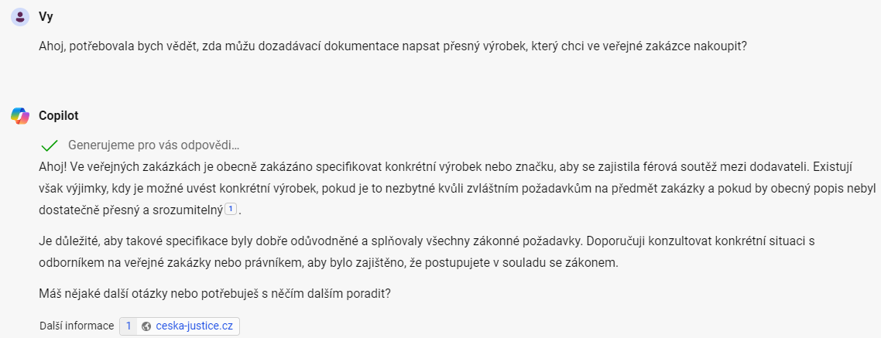
Zkušenosti

Slide 38
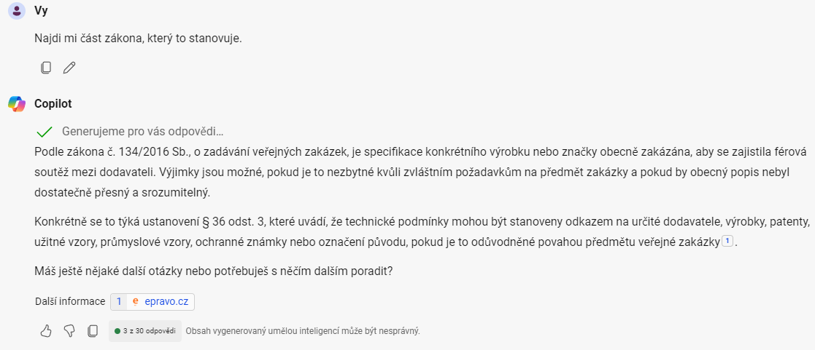

Slide 39
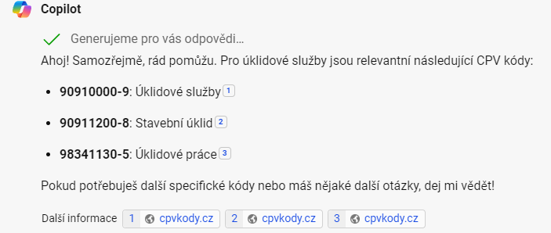

Slide 40
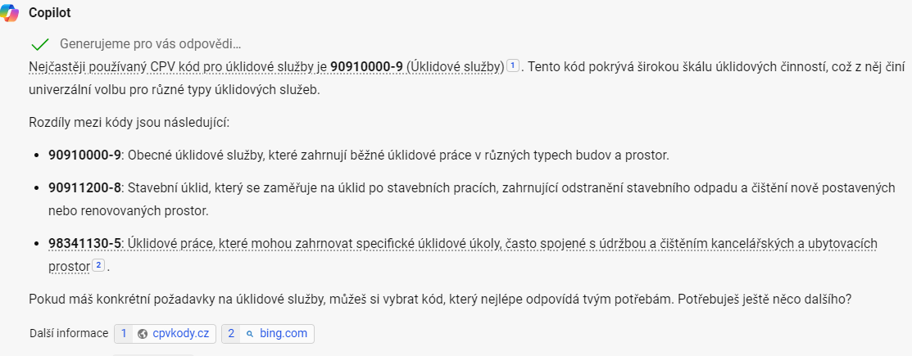

Slide 41
Příklady dobré praxe
Automatizace procesů ve veřejných zakázkách
eshop
Databáze veřejných zakázek
chatbot

Slide 42
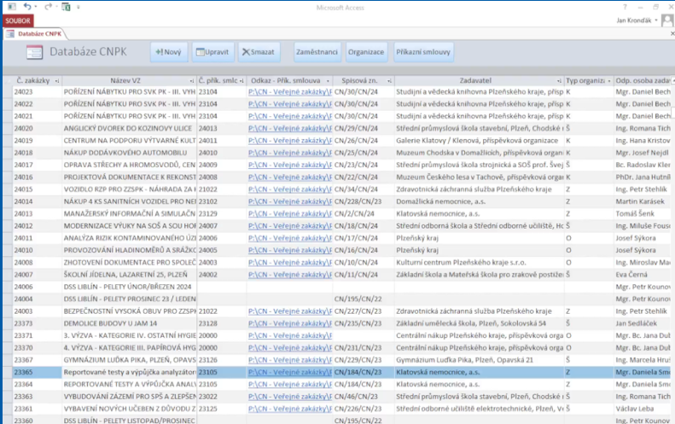
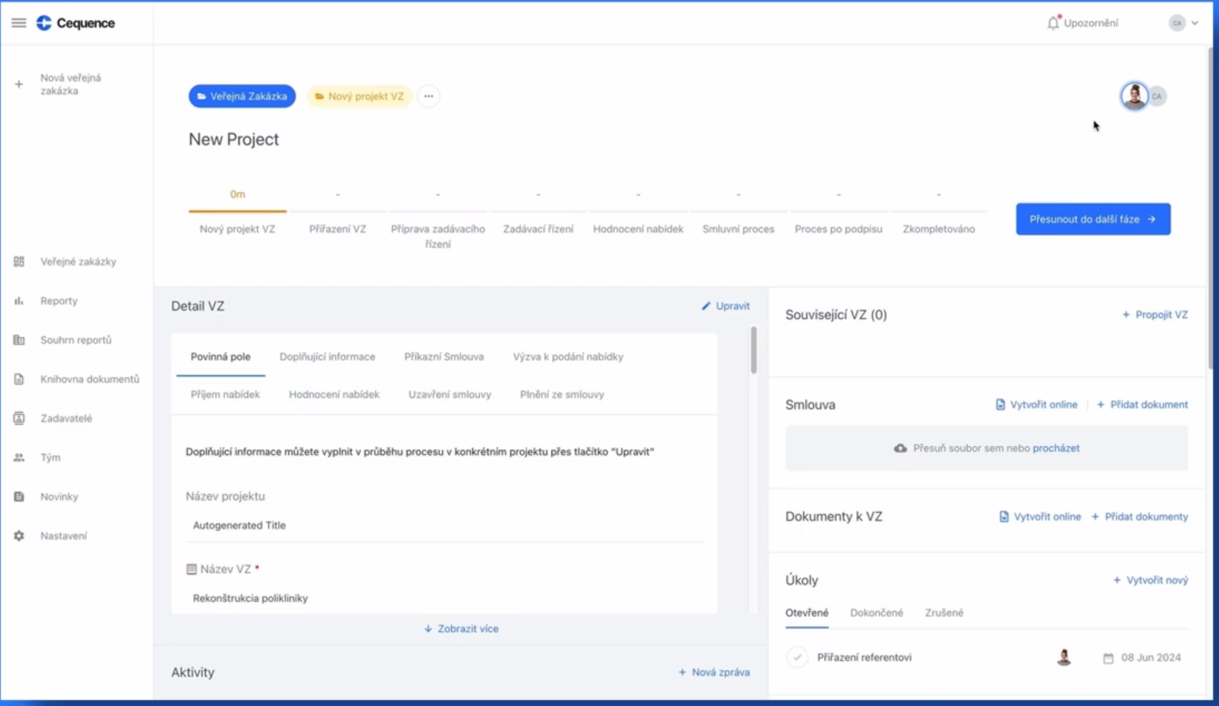

Slide 44
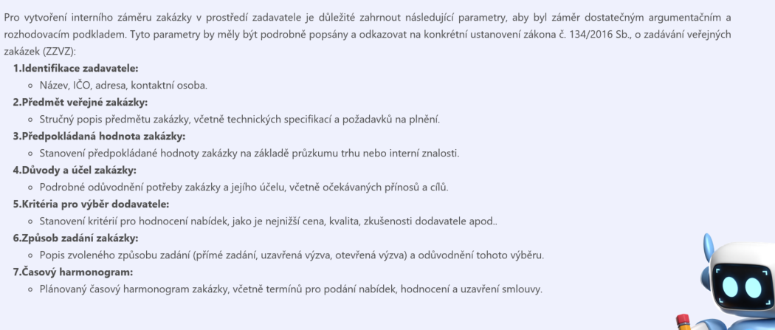

Slide 45
Facebook
Newsletter VZ
k odběru se
registrujte zde.
LinkedIn

Slide 46
Kontakty
Kvalita a inovace/Platforma VZ: Ivana.Mudrikova@mmr.gov.cz
Prostředí pro efektivní zadávání veřejných zakázek: David.Dvorak@mmr.gov.cz
Environmentálně a sociálně odpovědné veřejné zadávání: Monika.Dobrovodska@mmr.gov.cz
Profesionalizace: Alzbeta.Kalalova@mmr.gov.cz
Podpora centrálních nákupů a spolupráce: Regina.Hulmanova@mmr.gov.cz
Podpora strategicky významných investic a zadavatelů: Adela.Havlova@mmr.gov.cz
Právní jistota veřejných zakázek: David.Dvorak@mmr.gov.cz
Veřejné zakázky ve stavebnictví: Michaela.Hnatova@mmr.gov.cz
Data a digitalizace: Ales.Havranek@mmr.gov.cz

